Slide 1
協防國家關鍵基礎設施執行情況
Notes:
各位同學大家好，從現在開始將與大家共同探討協防國家關鍵資訊基礎設施執行情況，首先教官要向各位同學報告，今後上課方式、研討重點與課程簡介。

Slide 2
大綱
■關鍵資訊基礎設施保護重要性
■協防國家關鍵基礎設施現況
■全球案例分享
■問題討論
Notes:
首先介紹本課課程大綱，計有
一、關鍵資訊基礎設施保護
二、國家資安聯防體系
三、國家關鍵基礎設施案例分享
四、問題討論
等4個章節。

Slide 3
關鍵資訊基礎設施保護重要性
Notes:
關鍵資訊基礎設施保護

Slide 4
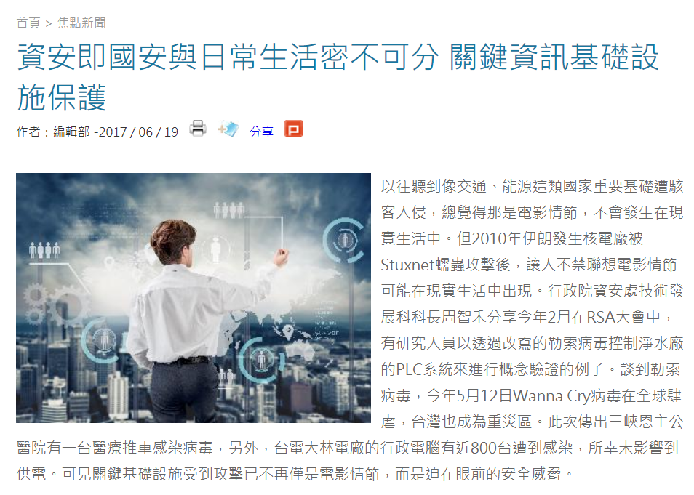
CIIP重要性
CIIP (Critical Information Infrastructure Protection)
Notes:
資安即國安，已與日常生活密不可分，關鍵資訊基礎設施保護刻不容緩。

Slide 5
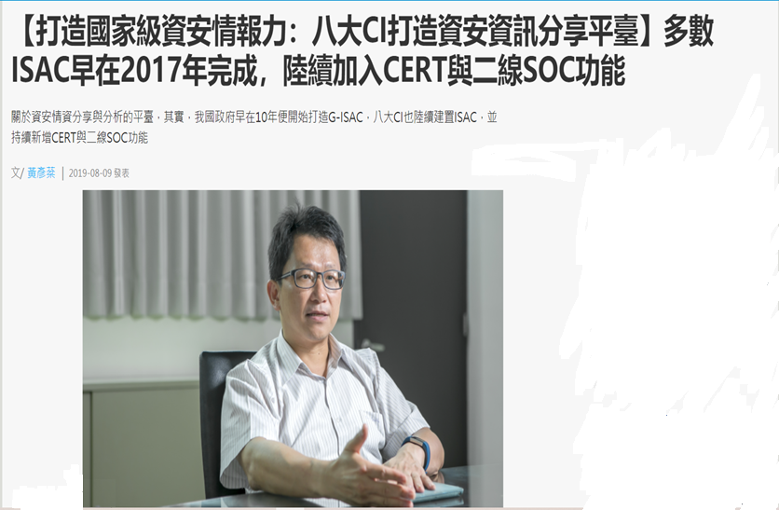
CIIP重要性(續)
Notes:
打造國家級資安情報力
八大CI打造資安資訊分享平臺，多數ISAC早在2017年完成，陸續加入CERT與二線SOC功能。

Slide 6
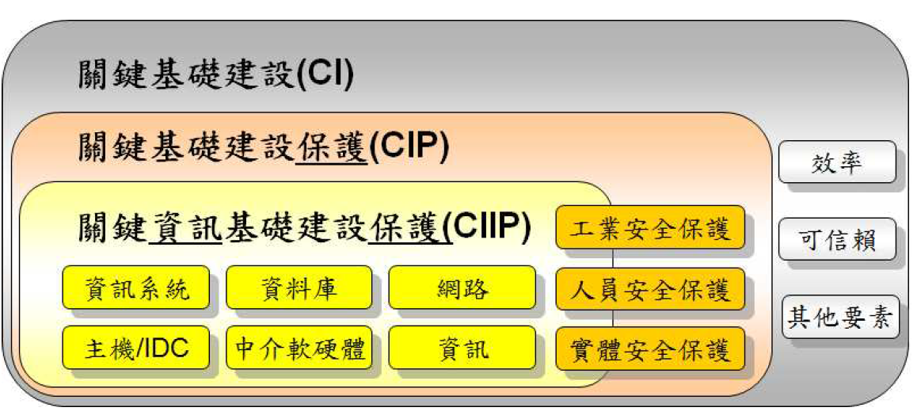
推動CIIP工作
上述醫療、能源基礎設施的運作攸關國家人民的安全，其中關鍵資訊基礎設施（Critical Information Infrastructure, CII）是指的就是用來維運這些關鍵基礎設施所需的資訊網路系統，或調度控制系統（Supervisory Control and Data Acquisition, SCADA)。
Notes:
關鍵資訊基礎設施（Critical Information Infrastructure, CII）是指的就是用來維運這些關鍵基礎設施所需的資訊網路系統，或調度控制系統（Supervisory Control and Data Acquisition, SCADA)

Slide 7
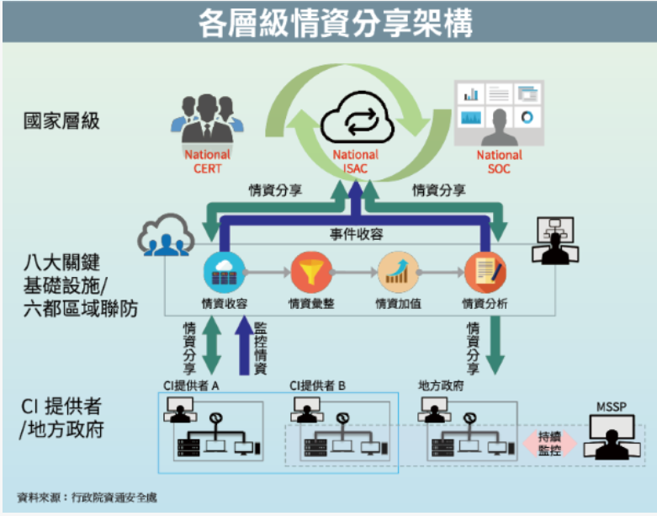
推動CIIP工作(續)
我國對於關鍵資訊基礎建設保護(Critical Information Infrastructure Protection, CIIP)的廣義定義，是一種對重要社會基礎功能所需基礎建設之重要資訊資源的保護策略與行動方案。
Notes:
我國對於關鍵資訊基礎建設保護(Critical Information Infrastructure Protection, CIIP)的廣義定義，是一種對重要社會基礎功能所需基礎建設之重要資訊資源的保護策略與行動方案。

Slide 8
協防國家關鍵資訊基礎設施現況
Notes:
國家資安聯防體系

Slide 9
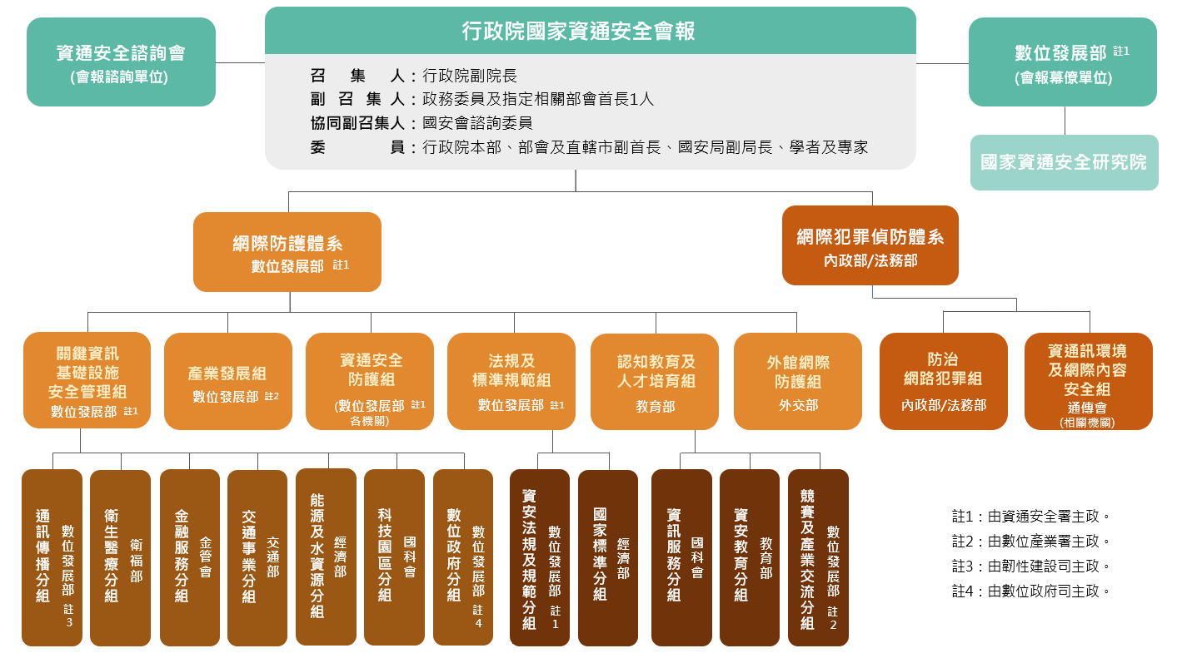
組織架構
發布單位：資通安全署 建立日期：2020-12-25 更新日期：2024-04-09
Notes:
行政院為積極推動國家資通安全政策，加速建構國家資通安全環境，提升國家競爭力，特設國家資通安全會報。
本會報置召集人一人，由行政院副院長兼任；副召集人二人，由行政院院長指派之政務委員及相關部會首長兼任；協同副召集人一人，由國家安全會議諮詢委員兼任；委員十八人至三十五人，除召集人、副召集人及協同副召集人為當然委員外，其餘委員，由行政院院長就推動資通安全有關之機關、直轄市政府副首長及學者、專家派（聘）兼之；非由機關代表兼任之委員得隨同召集人異動改聘之。
為協調及推動國家資通安全政策，行政院置資通安全長一人，由本會報召集人兼任。
本會報之幕僚作業，由數位發展部辦理。下設網際防護及網際犯罪偵防等二體系。
一、網際防護體系由數位發展部主辦，負責整合資通安全防護資源，推動資安相關政策，下設關鍵資訊基礎設施安全管理組、產業發展組、資通安全防護組、法規及標準規範組、認知教育及人才培育組、外館網際防護組。
二、網際犯罪偵防體系由內政部及法務部共同主辦，負責防範網路犯罪、維護民眾隱私、促進資通訊環境及網際內容安全等工作，下設防治網路犯罪組、資通訊環境及網際內容安全組。
另為積極研議國家資安政策及推動策略，強化產官學研資安經驗之交流及分享，充實資安作業能量，本會報得設資通安全諮詢會。

Slide 10
防護權責
■目前關鍵資訊基礎設施防護的權責分3層
  ●國家
  ●關鍵領域
  ●設施提供者
■國家層級由行政院資安處負責，主要實施跨領域演練、制定資安防護建議等工作。
■關鍵領域階層由8大領域的中央主管機關負責，例如金融領域是金管會，能源與水資源就歸屬經濟部。
■第3層則是關鍵設施提供者，金融設施就是銀行、證券機構，能源提供者就像台電、中油等單位。
Notes:
關鍵資訊基礎設施3層施防護的權責
國家
關鍵領域
設施提供者

Slide 11
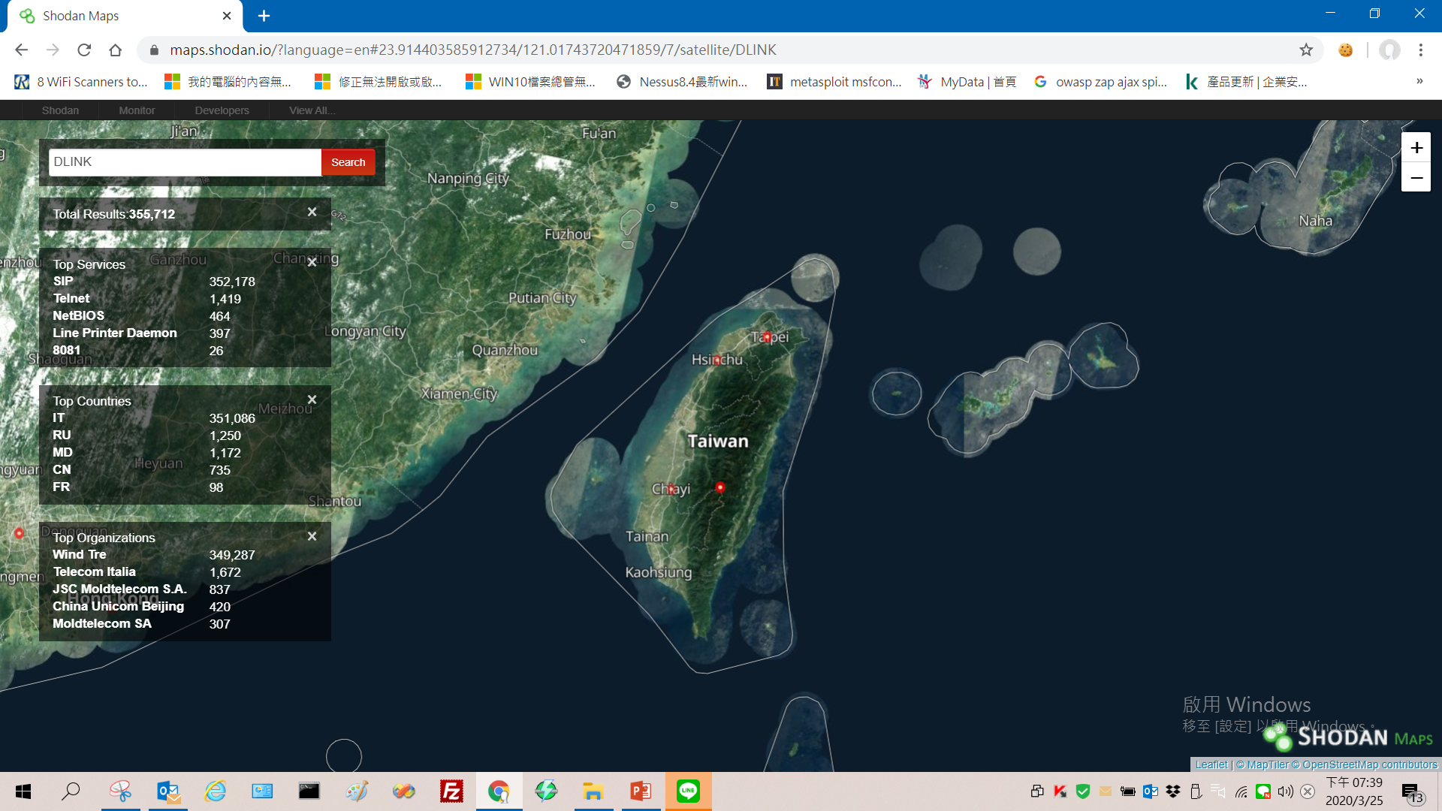
緣起
■我國於民國90年成立「行政院國家資通安全會報」(資安會報)，積極推動資通安全基礎建設工作。資安會報自民國97年起推動跨領域之資安資訊分享與分析工作，「政府資安資訊分享與分析中心」(Government Information Sharing and Analysis Center, G-ISAC)於民國98年11月正式運作，透過G-ISAC平台之交流模式，發展資安早期預警與應變。
Notes:
我國於民國90年成立「行政院國家資通安全會報」(資安會報)，積極推動資通安全基礎建設工作。

Slide 12
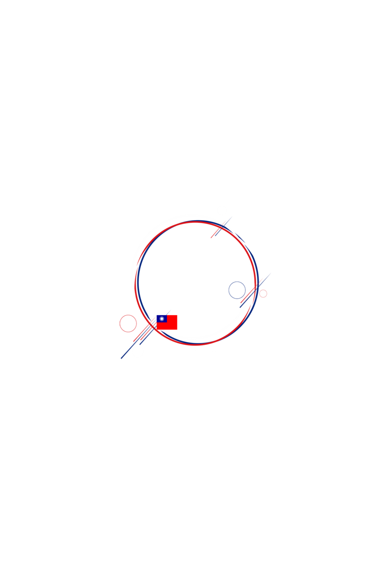
緣起(續)
■民國103年12月29日行政院國土安全辦公室函頒「國家關鍵基礎設施安全防護指導綱要」，規範8大關鍵基礎設施(Critical Infrastructure)領域(CI領域)，包含能源、水資源、通訊傳播、交通、銀行與金融、緊急救援與醫院、中央與地方政府機關及高科技園區。
■資安會報所屬關鍵資訊基礎設施安全管理組之各分組與相關重要資安組織，均逐步發展關鍵資訊基礎設施防護機制，以迅速掌握各CI領域與民間重要產業之資安威脅情資並立即應變。
CIIP
Notes:
行政院國土安全辦公室函頒「國家關鍵基礎設施安全防護指導綱要」，規範8大關鍵基礎設施(Critical Infrastructure)領域(CI領域)，包含能源、水資源、通訊傳播、交通、銀行與金融、緊急救援與醫院、中央與地方政府機關高高科技園區。
資安會報所屬關鍵資訊基礎設施安全管理組之各分組與相關重要資安組織，均逐步發展關鍵資訊基礎設施防護機制，以迅速掌握各CI領域與民間重要產業之資安威脅情資並立即應變。

Slide 13
緣起(續)
■鑒於國內外資安情資來源漸趨多元，且資安情資數量日益增加，為有效管理與傳遞跨領域資安情資，並達成橫向之資安聯防目標，「國家資安資訊分享與分析中心」(National Information Sharing and Analysis Center, N-ISAC)於民國107年1月正式運作。
■透過情資格式標準化與系統自動化之分享機制，提升情資分享之即時性、正確性及完整性，建立縱向與橫向跨領域之資安威脅與訊息交流，達到情資速整合、即時分享及有效應用之目的，提升國家資訊安全整體應變與防護能力。
Notes:
為有效管理與傳遞跨領域資安情資，並達成橫向之資安聯防目標，「國家資安資訊分享與分析中心」(National Information Sharing and Analysis Center, N-ISAC)於民國107年1月正式運作。

Slide 14
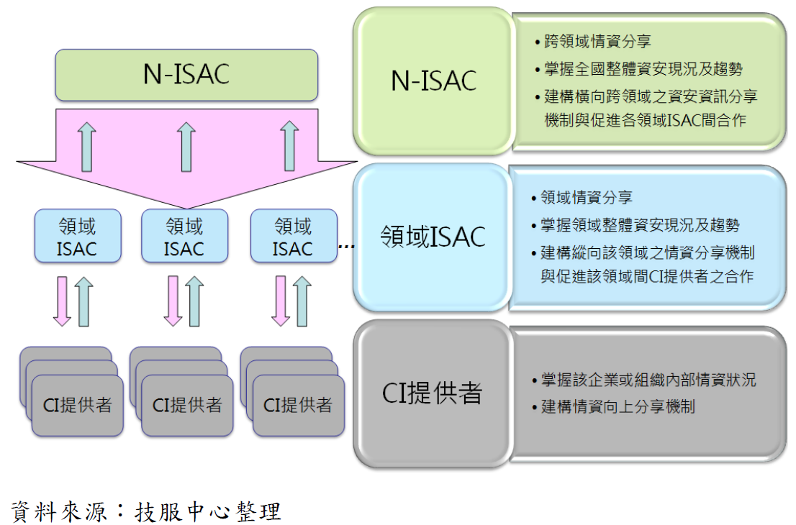
角色與分工
■配合我國關鍵資訊基礎設施保護基本政策，其所要求關鍵資訊基礎設施保護原則，規劃ISAC體系將分為國家層級(N-ISAC)、各CI領域層級(領域ISAC)及CI提供者層級(CI提供者)等3個階層。

Slide 15
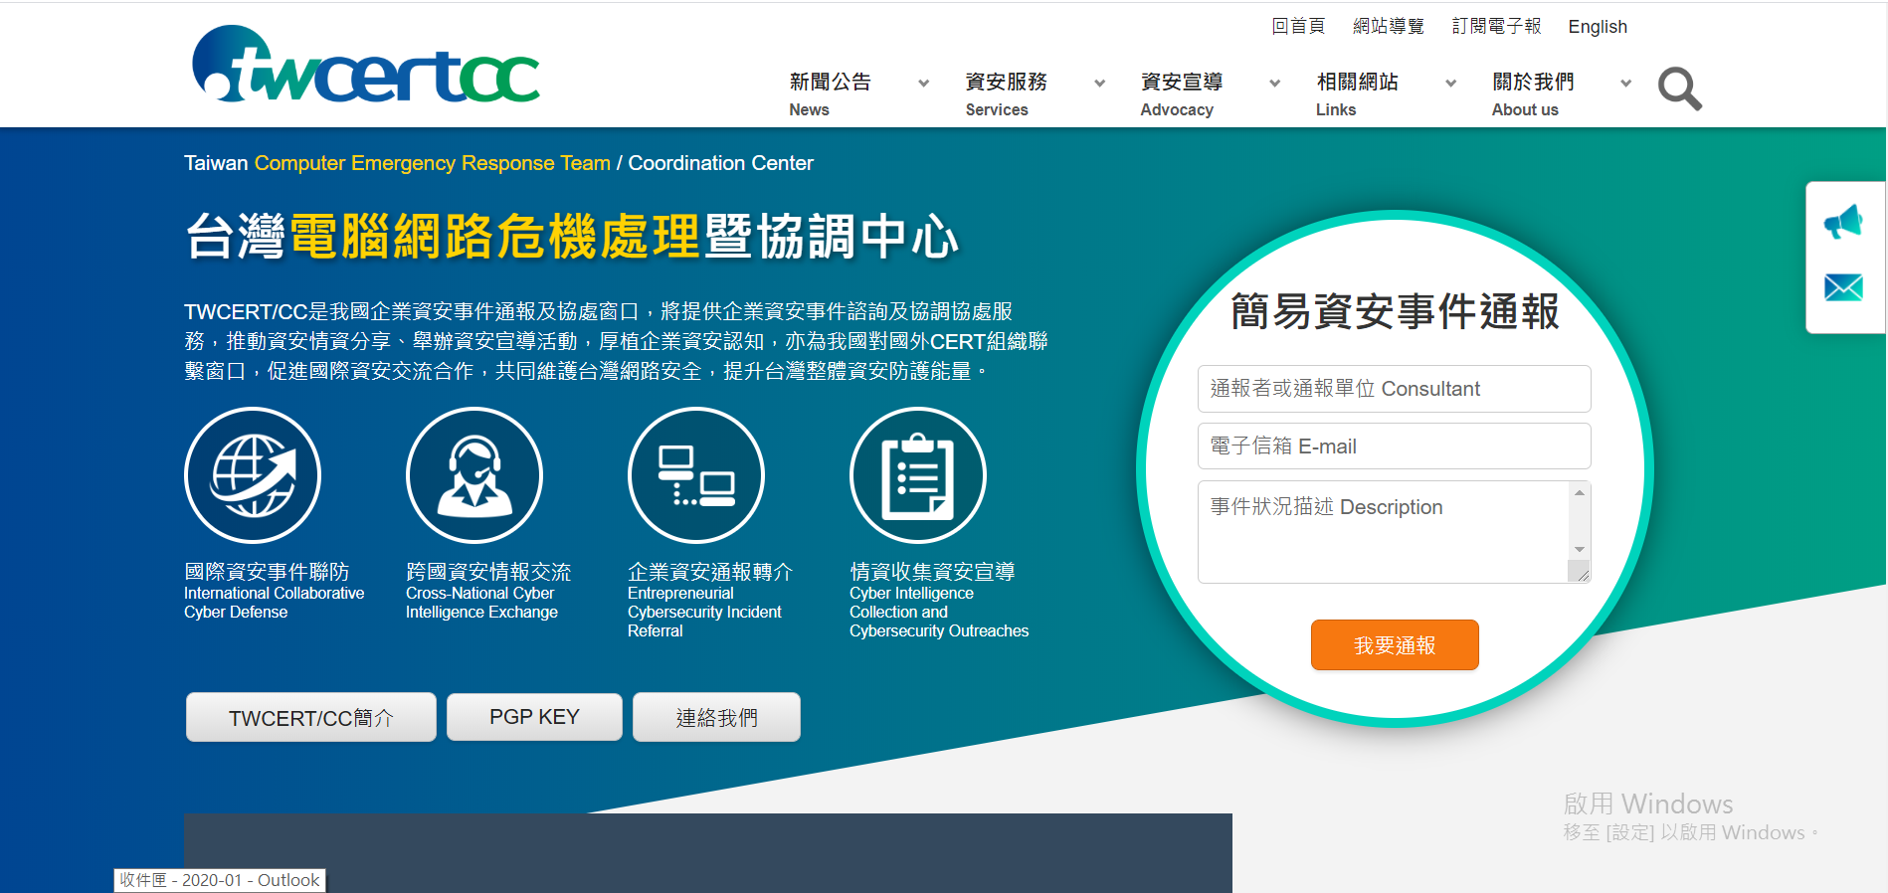
角色與分工(續)
■國家層級(N-ISAC)
ISAC體系中最上層為國家層級之N-ISAC，其主責為跨領域情資分享，俾利掌握整體資安現況與趨勢，並且透過建構橫向跨領域之資安資訊分享機制，達成與促進各領域ISAC間之合作。
■各領域SOC、ISAC及CERT建置
為達資訊共享與合作，各領域建置SOC (事前監控)、CERT(事中通報)，與ISAC(事後分享)。
https://www.twcert.org.tw/
Notes:
國家通訊傳播委員會(以下簡稱通傳會, NCC)為通訊傳播事業主管機關，為維護國內網際網路安全，保障使用者權益，於99年12月底，完成建構網際網路資安通報系統，正式成立國家通訊傳播委員會電腦危機處理中心(NCC-CERT) ，有效處理網際網路接取服務業者Provider, IASP)所屬網段的用戶資安事件。
國家通訊傳播委員會（NCC）成立的NCC-CERT，負責強化通傳事業辦理資安事件通報應變的組織，現在正式名稱為「國家通訊暨網際安全中心（National Communications and Cyber Security Center，NCCSC）」，也建置網路運作管理平臺（C-NOC）、資安監控平臺（C-SOC）、資安通報應變平臺（C-CERT）及資訊分析與分享平臺（C-ISAC），再以自動化銜接方式將該等平臺納入NCCSC，以整體掌握及處理通傳事業設施障礙及資安事件。
NCC-CERT同時擔任電腦危機處理中心（Computer Emergency Response Team, CERT）、資訊分享及分析中心(Information Sharing and Analysis Center, ISAC)及資安監控中心（Security Operations Center, SOC）三種角色。

Slide 16
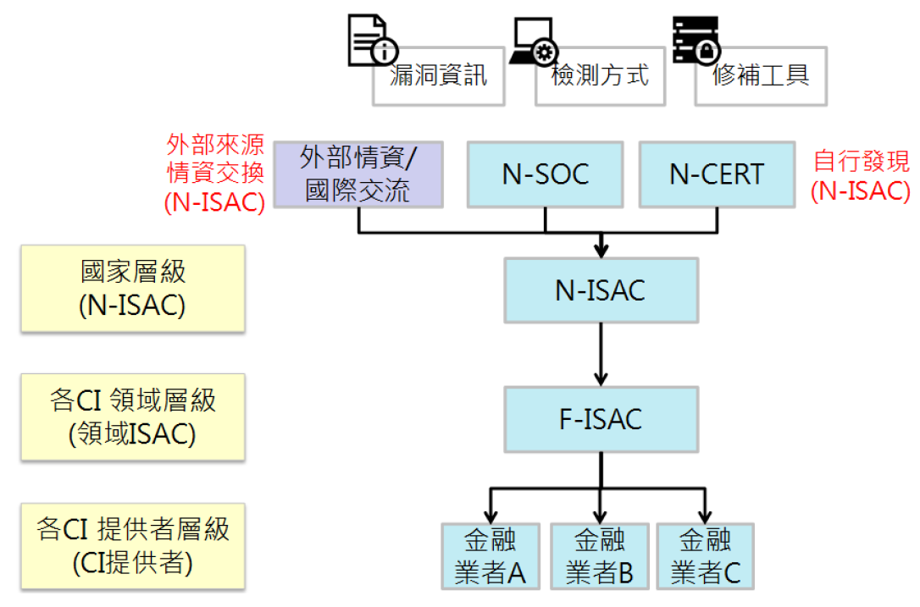
角色與分工(續)
■領域ISAC應與其CI領域之CERT與SOC組織，進行資安情資、事件通報及監控紀錄之交流互動，以利關鍵資訊基礎設施保護之整體運作。
Notes:
國營會委託宏碁電子化資訊管理中心於2008年11月完成了資安資訊分享與分析中心（Information Sharing and Analysis Center, ISAC）平台之建置，成為國內第一個ISAC 維運管理機構
國營會ISAC之建置與維運，主要是以電力、油氣、自來水三大民生基礎建設為標的，建構資訊分析的方法與資訊分享的平台，讓國營會、台電、台灣中油、台灣自來水等單位，可以即時分享實體安全、資訊安全的各種訊息，減低惡意攻擊或意外災變之發生機會

Slide 17
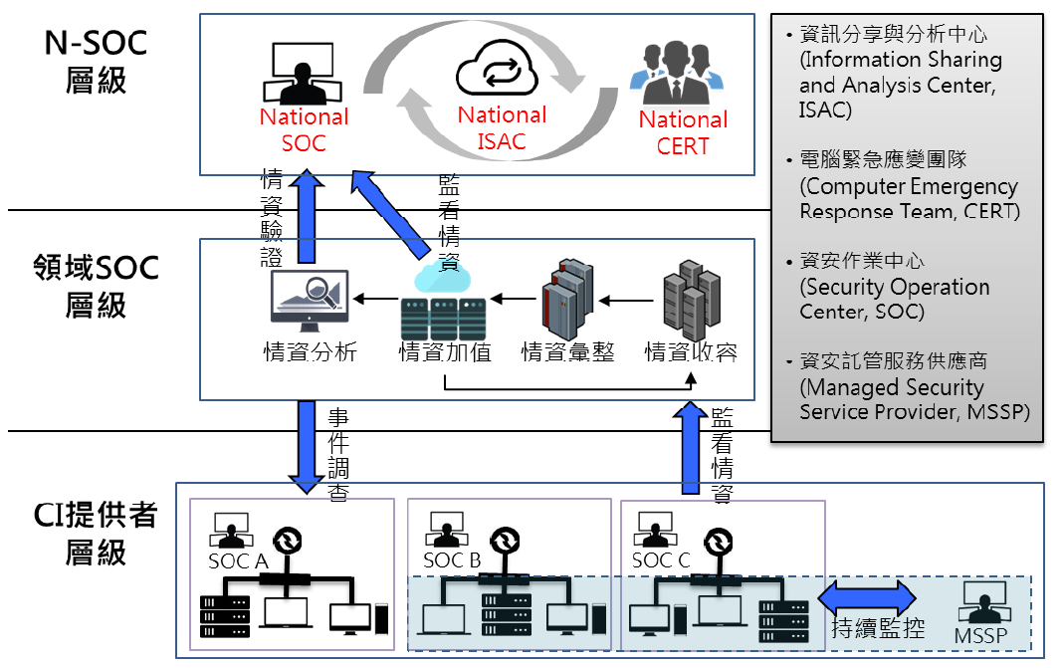
角色與分工(續)
■領域SOC建置時，應先完成需求分析，瞭解所在CI領域之特殊業務與相關情資需求，並識別領域內資安監控情資範圍與對象，以妥善配置相關資源。

Slide 18
角色與分工(續)
■ SOC建置需求主要分為資安防護機制建置、領域事件情蒐分析及N-SOC資訊介接與領域聯防情資回饋工作項目，針對N-SOC、領域SOC及CI-SOC所需之功能建置。
■我國之情資分享與通報應變機制均已逐步建立，政府、教育與法人機構，以及民間業者均具備一定程度之CERT、ISAC與SOC 能量。
■目前規模較大的SOC 大多是資訊安全相關的公司所成立，並接受企業委外資安管理(Managed Security Service, MSS)，提供監控與威脅處理等服務。
Notes:
教育部配合行政院規劃建置「教育學術資安資訊分享與分析中心」平台，為所屬連線台灣學術網路（TANET）之各級學校提供安全保護與資安資訊分享機制， 並依據行政院技術服務中心規劃分享架構中所提出之G-ISAC資料交換格式進行並透過web service的開發

Slide 19
國軍「守土有責」不遺餘力
■國軍「守土有責」不遺餘力，國軍在「守土有責」的防衛任務規劃下，針對作戰區所轄地境內之關鍵基礎設施，建立彼此平時聯繫機制，戰（災）時相互支援的有效防護能量，是現今國軍除確保自身軍事營區安全外，必須依據國防部聯合參謀計畫與作戰次長室所業管之「國軍重要目標防護」清單，詳加檢視自身防護能量，並規劃足以有效支援關鍵基礎設施防護的人力與物力，方可因應未來的威脅與挑戰。
■資通電軍不論平戰時，皆肩負協防關鍵資訊基礎設施之責，協防小組常態性待命，俟接獲網路戰任務管制中心任務指派，遂行相關協防任務。

Slide 20
國家關鍵資訊基礎設施
案例分享
Notes:
國家關鍵基礎設施案例分享

Slide 21
案例分享
  ■美國佛羅里達州淨水處理廠遭不明駭客入侵，試圖調高水中氫氧化鈉(Sodium Hydroxide)濃度，所幸員工及時發現。
  ●佛羅里達州警方說明，佛羅里達州轄下奧德馬爾(Oldsmar)市淨水處理廠員工於2月5日發現，內部電腦遭不明駭客透過桌面共享軟體(TeamViewer)連線存取，試圖將水中氫氧化鈉濃度從正常之100 ppm調高至11,100 ppm，該員工立即將其修正為正常值，並通報主管。氫氧化鈉為高腐蝕性強鹼，於淨水過程中添加可中和酸醶質與去除金屬離子，若人體攝入較高濃度氫氧化鈉，會造成呼吸道腫脹、痙攣及肺部發炎等。
Notes:
國家關鍵基礎設施案例分享
美國佛羅里達州淨水處理廠遭駭客入侵

Slide 22
案例分享(續)
  ■美國佛羅里達州淨水處理廠遭不明駭客入侵，試圖調高水中氫氧化鈉(Sodium Hydroxide)濃度，所幸員工及時發現。
  ●根據調查，事件起因包括使用微軟已停止支援之作業系統Windows 7、允許遠端使用桌面共享軟體TeamViewer、未安裝防火牆防護及共用密碼等不安全使用行為。該淨水處理廠使用32-bit Windows 7作業系統電腦，且皆與SCADA系統連結，並將遠端桌面軟體TeamViewer安裝於其中1台用以檢查系統狀態與問題排除之電腦。此外，所有電腦共享同一組遠端存取帳密，並於未安裝防火牆防護之情況下，直接與網際網路連結。
Notes:
國家關鍵基礎設施案例分享
美國佛羅里達州淨水處理廠遭駭客入侵

Slide 23
案例分享(續)
  ■2010年伊朗核濃縮計劃的震網(Stuxnet)攻擊，病慣控制並破壞伊朗核能設施的離心機設備，使其運作失控、高溫自毀，同時不斷向主控機房監控回傳「設備正常運轉」的假指令。
  ■ 2015年烏克蘭電網攻擊，世界上首次因駭客而停電的重大資安事件，關廳客使用惡意軟體BlackEnergy遠端控制電網系統，導致伊萬諾-弗蘭科夫斯克州數十萬戶大停電，雖然六小時後恢復供電，但後續經濟損失卻難以估計。
Notes:
國家關鍵基礎設施案例分享
國家關鍵基礎設施網路攻擊有其強大之破壞力，易對一般平民百姓造成重大影響而產生民生問題，而必須迅速恢復系統正常運作，故對企業組織和政府產生巨大壓力

Slide 24
案例分享(續)
  ■2021年美國最大燃油運輸管道營運商Colonial Pipeline的勒索軟體攻擊，導致人們因擔心燃料短缺而囤積汽油，也因其必須快速恢復基本服務的壓力，使該公司成為勒索軟體犯罪分子的主要目標。
  ■上述案例都有其強大之破壞力，對一般平民百姓造成重大影響而產生民生問題，故企業組織和政府產生承擔「必須迅速恢復系統正常運作」之巨大壓力。
Notes:
國家關鍵基礎資訊設施案例分享
國家關鍵基礎設施網路攻擊有其強大之破壞力，易對一般平民百姓造成重大影響而產生民生問題，而必須迅速恢復系統正常運作，故對企業組織和政府產生巨大壓力

Slide 25
問題討論
Notes:
以上為協防國家關鍵資訊基礎設施執行情況的課程，請問各位學員針對講授內容是否還有其他問題，歡迎提出來討論。

